Slide 1
HW 3 小朋友下樓梯
G20
B10532010 顏佑庭
B10532023 周杰仕

Slide 2


故事主軸:
馬力歐為了搶救被困在城堡中心的公主，從城堡的煙囪往下一跳，原以為可以直達城堡內部，沒想到迎來的卻是無止盡的階梯，頭頂也多了一排仙人掌，讓馬力歐上也不是下也不是。玩家你能幫馬力歐撐到最後嗎!

Slide 3
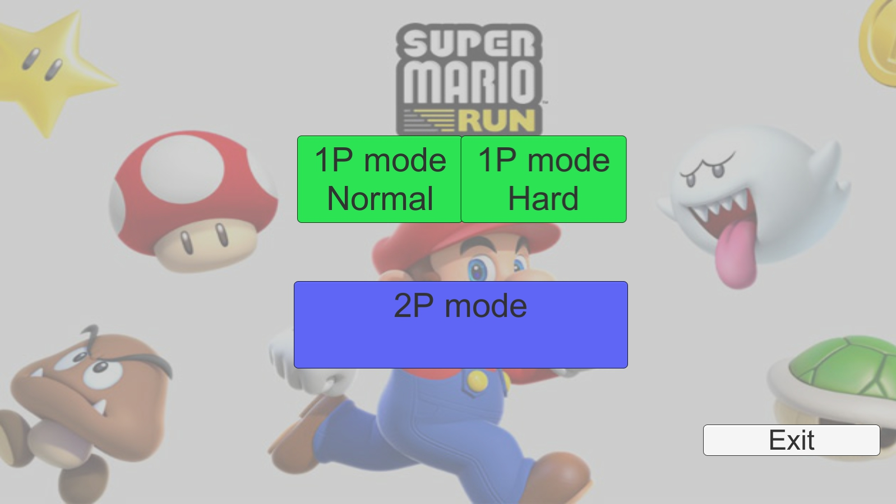
開始畫面

Slide 4
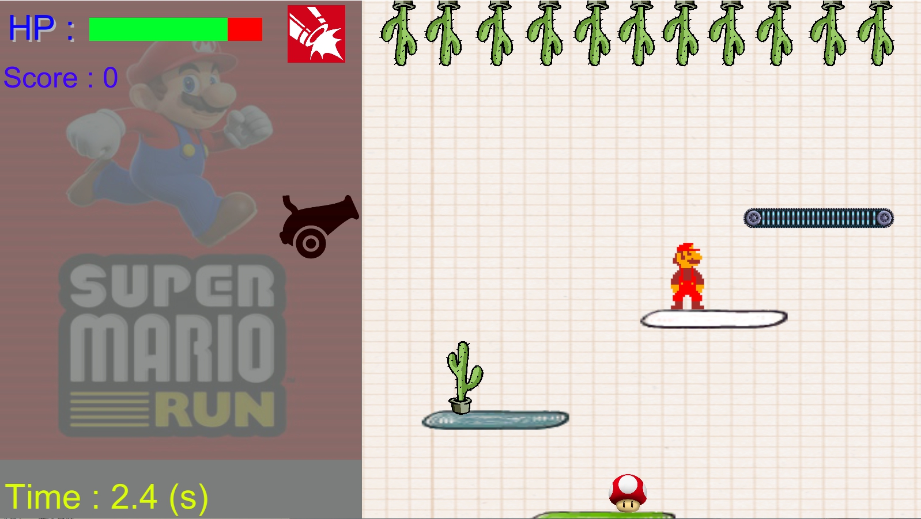
模式介紹
操作方法 :
(1P) AD控制人物左右
(2P)
第一個人:
AD控制人物左右
第二個人:
M發射子彈
N換子彈類型
方向鍵控制砲台上下移動
子彈皆有reload的設定

Slide 5
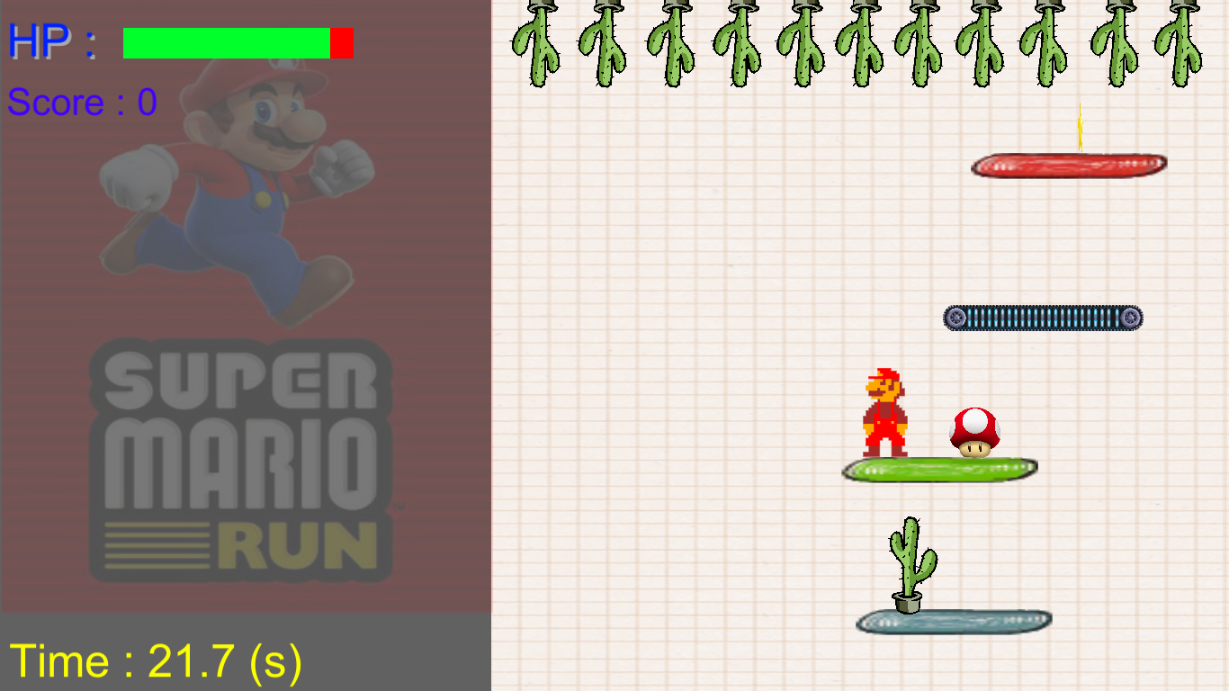
1P
1.吃到星星會加分
2.滾輪平台會移動馬力歐
3.吃到蘑菇有一定的機率會
回血或扣血
4.踩到仙人掌會扣血

Slide 6
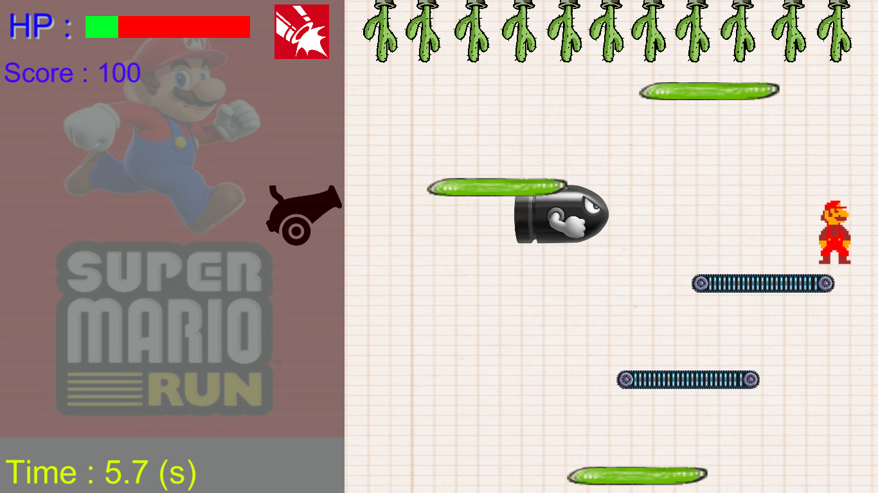
2P
子彈類型: 大砲
慢卻殺傷力大
爆炸有範圍
可以炸掉白色的平台

Slide 7
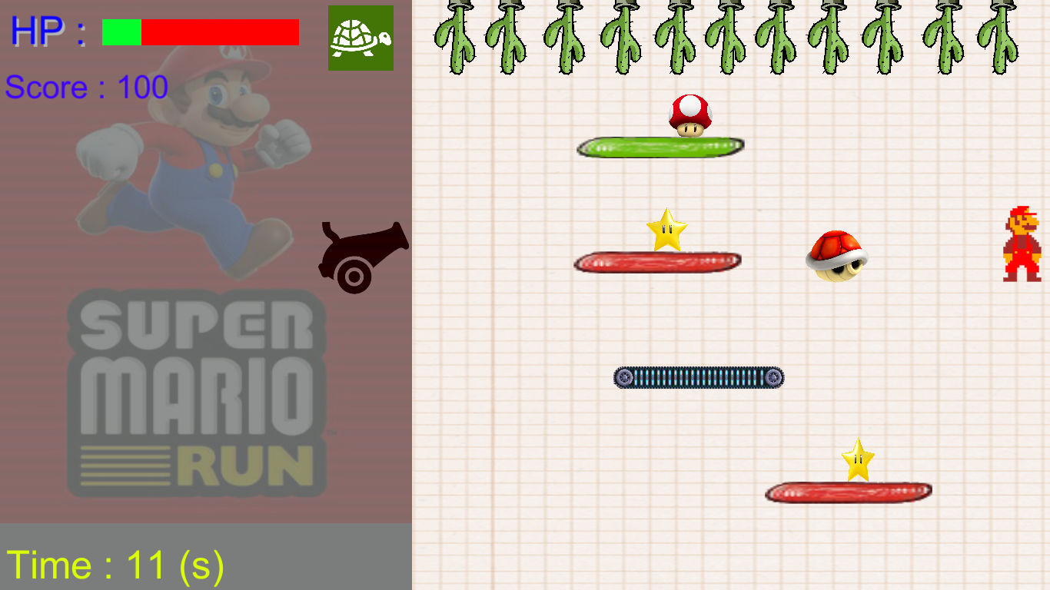
2P
子彈類型: 烏龜
快卻殺傷力小
體積較小
打中馬力歐會讓他暈眩

Slide 8
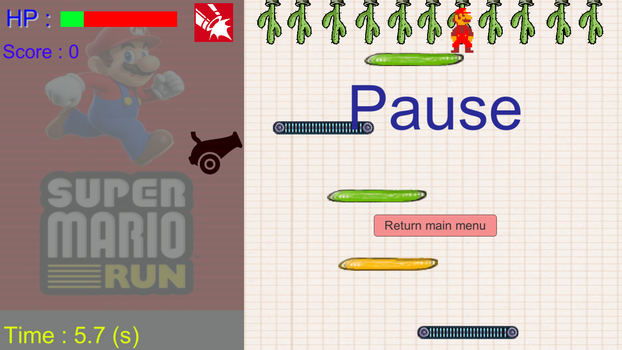
畫面暫停
按下Esc就可以暫停畫面
再按一次Esc返回遊戲

Slide 9
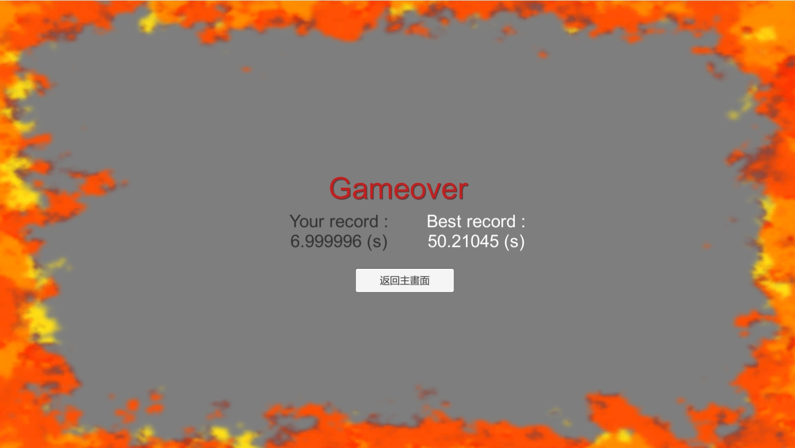
結束畫面

